Slide 1
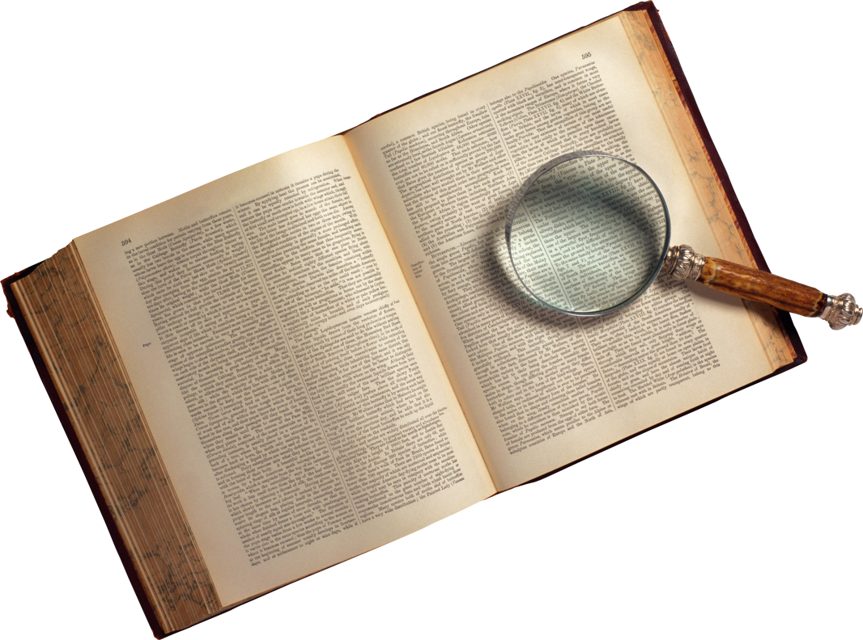
Изобразительно-выразительные средства в литературе
Выполнила ученица
8Б класса
Гришко Юлия
Руководитель Волкова Т. А,
учитель русского языка и литературы
МАОУ СОШ №22

Slide 2
Актуальность
Изобразительно-выразительные средства необходимы для создания литературных произведений. Тропы и речевые фигуры служат для точного отображения мыслей, чувств и эмоций героев, а также описания окружающей их обстановки и местности. Выразительность речи, гармонично сочетающаяся с точностью и лаконичностью, есть одно из важнейших требований к автору устного или письменного текста. Сейчас знание тропов и стилистических фигур актуально для написания сочинений, отзывов и рецензий

Slide 3
Цель проекта
Ознакомление и подробное изучение изобразительно-выразительных средств с помощью различных литературных источников

Slide 4
Задачи проекта
определить, какую роль играют средства выразительности в речи
познакомиться с некоторыми стилистическими фигурами и тропами
провести социологический опрос
рассмотреть языковые средства выразительности на примере художественных произведений известных авторов

Slide 5
Гипотеза
Изобразительно-выразительные средства при их уместном использовании придают речи яркость и образность. Без различных тропов и фигур наша речь была бы скудной и однообразной

Slide 6
Методы исследования
сбор информации
анкетирование
анализ
сравнение
изучение научно-популярной и художественной литературы
обобщение

Slide 7
Предполагаемый продукт проекта
Словарь с определением и описанием изобразительно-выразительных средств

Slide 8
Изобразительные средства выразительности языка – это художественно-речевые явления, которые создают словесную образность повествования: тропы, различные формы инструментовки и ритмико-интонационной организации текста, фигуры
Выделяются фонетические (звуковые), лексические (связанные со словом –лексемой), синтаксические (связанные со словосочетанием и предложением),фразеологические (фразеологизмы) изобразительные средства. Они используются в разных сферах общения: художественной, публицистической, разговорной и даже научной речи. Наиболее беден ими официально-деловой стиль речи
Тропы (греч. tropos — поворот, оборот речи) – слова или обороты речи в переносном, иносказательном значении
Стилистические фигуры - обороты речи, применяемые для усиления экспрессивности (выразительности)

Slide 9
Фонетические средства выразительности
Аллитерация — повтор согласных звуков (лат. ad — «к», «при», «со» + litera — «буква» = «собуквие»); при установлении аллитерации нужно помнить об оглушении и озвончении согласных:
Нева вздувалась и ревела
Котлом клокоча и клубясь.
(А.С. Пушкин)
Звукопись — более сложные словесные повторы в поэтической речи; такое звуковое построение фраз, стихотворных строк, сочетающих гласные и согласные звуки, которое соответствовало бы воспроизводимой сцене, картине, настроению:
Я мечтою ловил уходящие тени,
Уходящие тени погасавшего дня,
Я на башню всходил, и дрожали ступени,
И дрожали ступени под ногой у меня.
И чем выше я шел, тем ясней рисовались,
Тем ясней рисовались очертанья вдали,
И какие-то звуки вокруг раздавались,
Вкруг меня раздавались от Небес и Земли.
(К. Бальмонт)
Ассонанс — повторы гласных звуков (франц. assonance — «созвучие»); при установлении ассонанса нужно учитывать именно звуки, а не буквы:
Но в искушеньях долго кары,
Перетерпев судьбы удары,
Окрепла Русь,
Так тяжкий млат,
Дробя стекло,
Куёт булат...
(А.С. Пушкин)

Slide 10
Лексические средства выразительности
Метафора — слово или выражение, употребленное в переносном значении, основанном на сходстве, например:
Вокруг белеющих прудов
Кусты в пушистых полушубках,
И проволока проводов
Таится в белоснежных трубках. (С. Маршак)
Поэт сравнивает снег, засыпавший голые кусты, с пушистым полушубком: он тоже белый, мягкий и греет.
Гипербола – художественное преувеличение:
шаровары шириною с Чёрное море (Н.В. Гоголь)
Литота – художественное преуменьшение:
мальчик-с-пальчик
Синекдоха – замена количественных отношений, использование единственного числа вместо множественного:
Швед, русский колет, рубит, режет... (А.С. Пушкин)
Эпитет – образное определение, характеризующее свойство, качество, понятие, явление.
Но люблю я, весна золотая,
Твой сплошной, чудно смешанный шум...
(Н. Некрасов)
Аллегория – изображение отвлечённого понятия через конкретный образ:
Прекрасен царскосельский сад,
Где льва сразив, почил орел России мощной
На лоне мира и отрад. (лев – Швеция)
(А. Пушкин)
Олицетворение – перенесение свойств человека на неодушевлённые предметы:
Утешится безмолвная печаль,
И резвая задумается радость...
(А.С. Пушкин)

Slide 11
Синтаксические средства выразительности
Анафора – одинаковое начало нескольких соседних предложений:
Берегите друг друга,
Добротой согревайте.
Берегите друг друга,
Обижать не давайте.
(О. Высотская)
Антитеза – сопоставление резко контрастных или противоположных понятий и образов для усиления впечатления
"Преступление и наказание" (Ф.М. Достоевский)
Градация – расположение слов, выражений по возрастающей (восходящая) или убывающей (нисходящая) значимости:
Завыл, запел, взлетел под небо камень,
И заволокся дымом весь карьер.
(Н. Заболоцкий)
Инверсия – нарушение прямого порядка слов:
Роняет лес багряный свой убор,
Сребрит мороз увянувшее поле
(А.С. Пушкин)
Оксюморон – сочетание противоположных по значению слов:
Туристы в родном городе (Н. Тэффи)
Эпифора – одинаковая концовка нескольких предложений:
Милый друг, и в этом тихом доме
Лихорадка бьет меня.
Не найти мне места в тихом доме
Возле мирного огня!
(А. Блок)

Slide 12
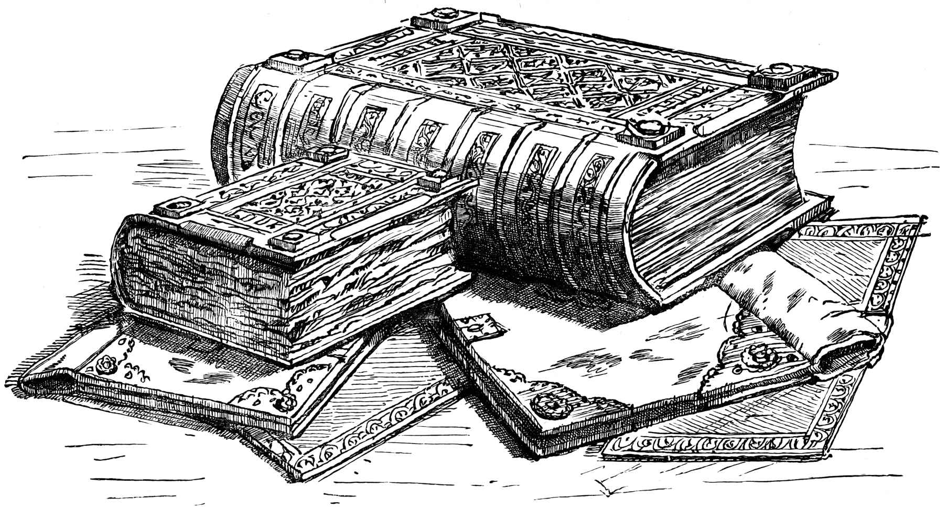
Фразеологические средства выразительности
Фразеологизмы (фразеологические обороты) – устойчивые, воспроизводимые сочетания слов, целостные по своему значению и устойчивые по структуре – в большинстве своем очень образны и делают речь более яркой, образной, выразительной: капля в море, сломя голову
И любовь так и сошла на нет (Л. Толстой «После бала»)
Счастливые часов не наблюдают – (А.С. Грибоедов «Горе от ума»)
А Васька слушает да ест – (И.А. Крылов – «Кот и Повар»)

Slide 13
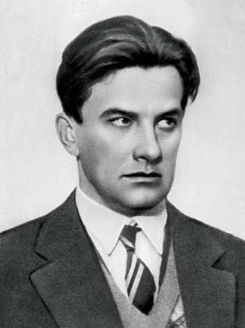
Изобразительно-выразительные средства в поэзии
Я сразу смазал карту будня,
плеснувши краску из стакана;
я показал на блюде студня косые скулы океана.
На чешуе жестяной рыбы прочел я зовы новых губ.
А вы
ноктюрн сыграть
могли бы на флейте водосточных труб?
(Владимир Маяковский)

Slide 14
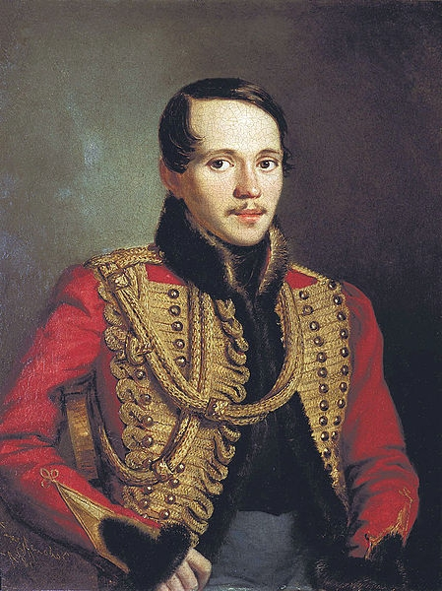
Изобразительно-выразительные средства в поэзии
Белеет парус одинокой В тумане моря голубом!.. Что ищет он в стране далекой? Что кинул он в краю родном?.. Играют волны — ветер свищет, И мачта гнется и скрыпит... Увы! он счастия не ищет, И не от счастия бежит! Под ним струя светлей лазури, Над ним луч солнца золотой... А он, мятежный, просит бури, Как будто в бурях есть покой!
(М.Ю. Лермонтов)

Slide 15
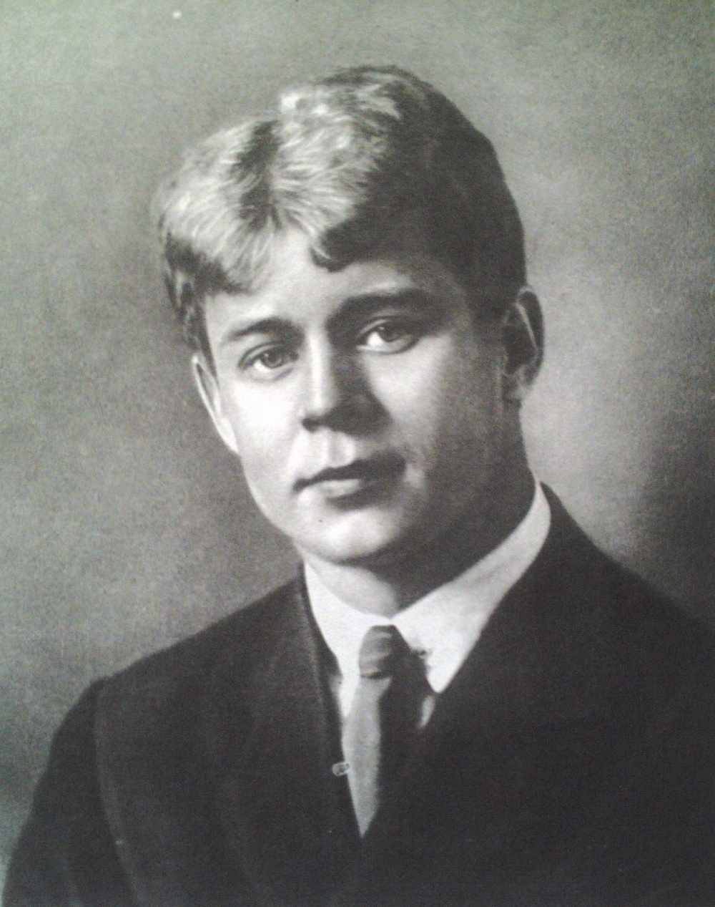
Изобразительно-выразительные средства в поэзии
Тихо в чаще можжевеля по обрыву. Осень, рыжая кобыла, чешет гривы. Над речным покровом берегов Слышен синий лязг ее подков. Схимник-ветер шагом осторожным Мнет листву по выступам дорожным И целует на рябиновом кусту Язвы красные незримому Христу.
(Сергей Есенин)

Slide 16
Социологический опрос

Slide 17
Вывод
Изобразительно-выразительные средства усиливают выразительность, образность языка произведения, придают художественную, поэтическую яркость речи, обогащают содержание высказывания, создают живое представление о предмете
Средства художественной выразительности помогают автору создать художественный образ, а читателю войти в мир художественного произведения, раскрыть авторский замысел
Наша речь гораздо богаче и разнообразнее с изобразительно-выразительными средствами. С помощью различных стилистических фигур и тропов человек точнее выражает свои мысли и чувства, красочнее описывает окружающий его мир и происходящее вокруг

Slide 18
Используемая литература
Меркин Г.С. “Выразительные средства художественной речи”
Сборник стихотворений В.В. Маяковского
Сборник стихотворений С.А. Есенина
Сборник стихотворений М.Ю. Лермонтова
Сборник стихотворений А.С. Пушкина
Бахмутова Е.А. Выразительные средства языка
Словарь литературоведческих терминов

